Slide 1
技术热度排行
组员： 王耀亚 1501210999
高耀坤 1501210901
刘永成 1501210958

Slide 2

组员分工及任务量百分比
王耀亚：项目设计、网页爬虫 34%
高耀坤：项目设计、数据统计分析 33%
刘永成：项目设计、结果展示 33%

Slide 3
项目内容
Java实现网络爬虫：
  爬取慕课网上应用软件开发课程的方向、技术分类，以及每个课程的学习人数等数据
数据统计分析
  聚合每类技术课程和每个方向下各类技术的学习人次
结果展示
  将聚合后的结果进行图表展示

Slide 4
项目动机
目前应用软件开发方向分工越来越细致（Web前端、后端、数据处理、图像处理、移动开发等），每个方向的编程语言和技术也越来越多，慕课网站对每个技术方向都开发了相关的教学课程，为了对各个方向和技术的热度有一个全面的了解，同时也对刚入门的开发者提供学习方向的数据参考，我们通过Java实现网络爬虫，爬取慕课网（http://www.imooc.com/）上所有课程数据及学习人数，对数据进行统计分析，来展现软件开发各个方向及相关技术的发展动态。

Slide 5
产品优势
划分更加细节，不仅仅是语言的排行，还包括各个方向的热门情况
图表展示，结果更加直观

Slide 6
技术列表
Jsoup：
简介
  Jsoup 是一款Java 的HTML解析器，可直接解析某个URL地址、HTML文本内容。它提供了一套非常省力的API，可通过DOM，CSS以及类似于jQuery的操作方法来取出和操作数据
主要功能
  1. 从一个URL，文件或字符串中解析HTML；
  2. 使用DOM或CSS选择器来查找、取出数据；
  3. 可操作HTML元素、属性、文本

Slide 7
技术列表
HttpClient：
HttpClient是Apache Jakarta Common下的子项目，提供最新的、高效的、功能丰富的支持HTTP协议的客户端编程工具包，并且支持HTTP协议最新的版本和建议
jfreechart：
JFreeChart是JAVA平台上的一个开放的图表绘制类库。它完全使用JAVA语言编写，是为applications, applets, servlets 以及JSP等使用所设计。JFreeChart可生成饼图（pie charts）、柱状图（bar charts）、散点图（scatter plots）、时序图（time series）、甘特图（Gantt charts）等等多种图表

Slide 8
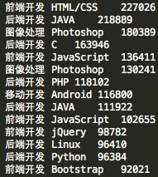
实验效果
爬取：
第1列：方向
第2列：分类
第3列：学习人次

Slide 9
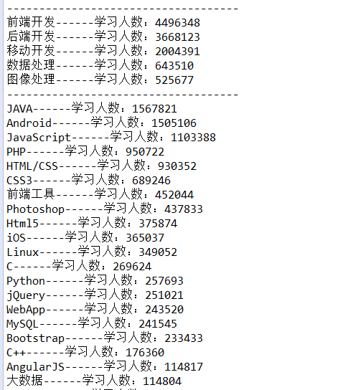
实验效果
数据统计分析：

Slide 10
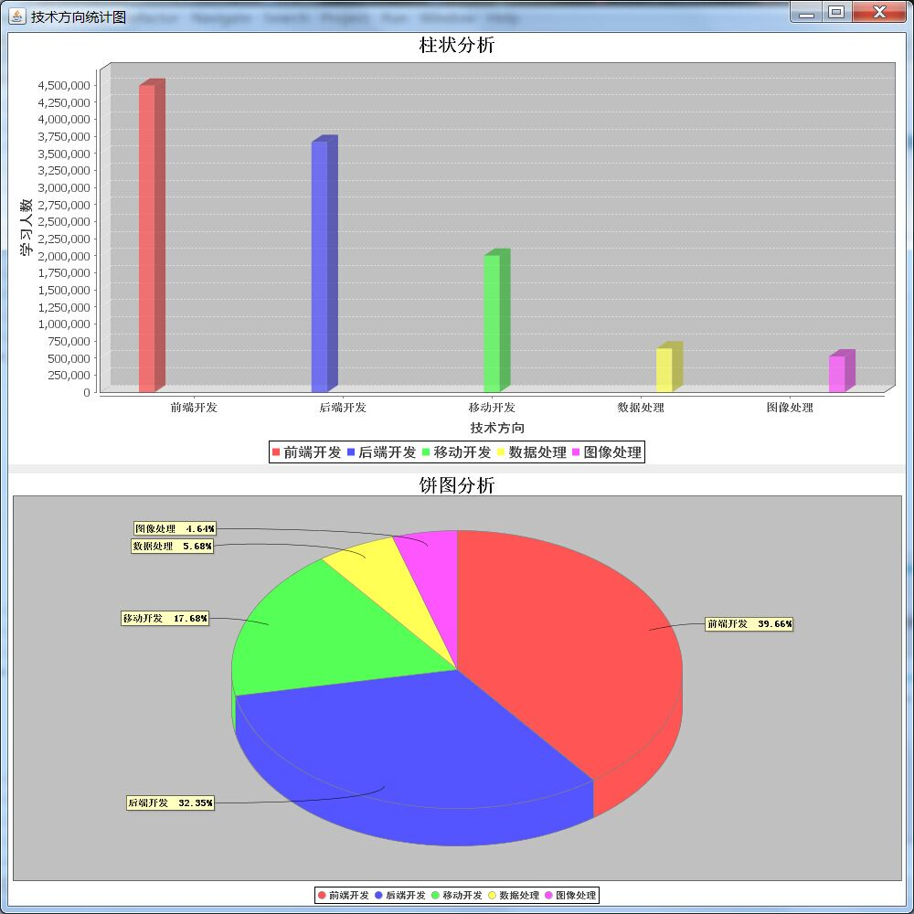
实验效果
图表展示：

Slide 11
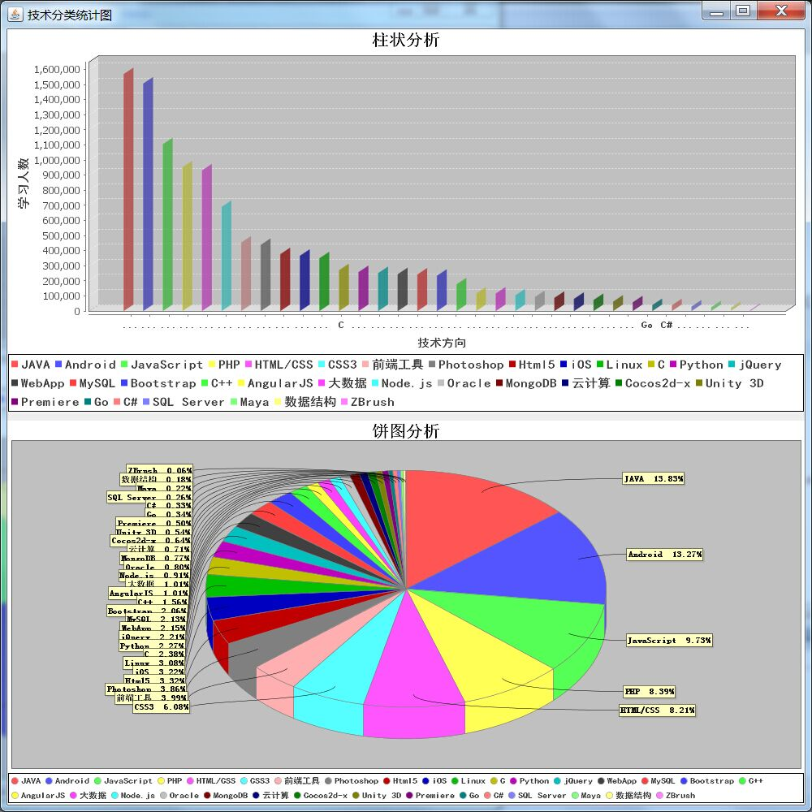
实验效果

Slide 12
结论
1、热门的方向： 前端
2、热门的技术： 前端开发：JavaScript
后端开发：Java
数据处理：MySQL
图像处理：Photoshop
移动开发：Android
3、对于一些时下热门的技术，包括云计算、大数据等，课程的数据不多，可以通过增加相应课程，来增加网站访问量

Slide 13
Thanks!

